Slide 1
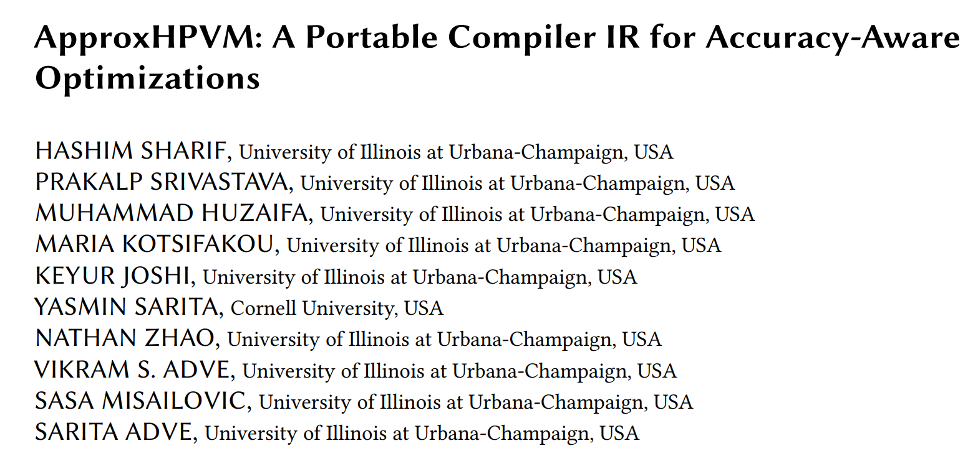

Papers PACMPL,2019

Slide 2
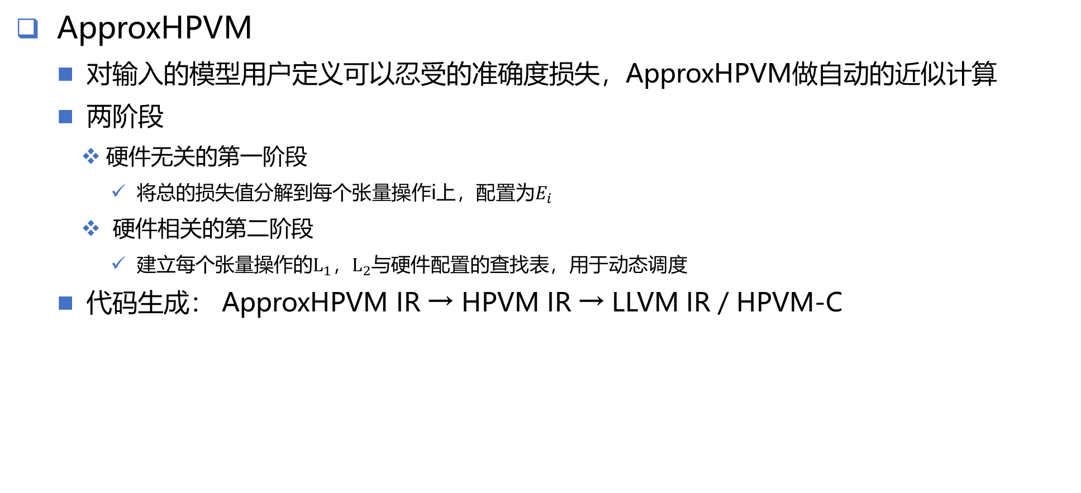
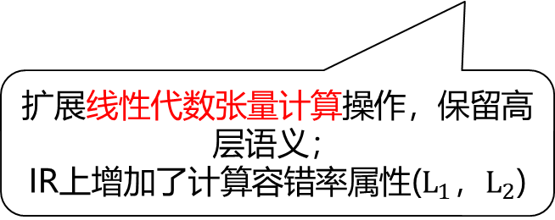
Introduction
ApproxHPVM
  对输入的模型用户定义可以忍受的准确度损失，ApproxHPVM做自动的近似计算
  两阶段
    硬件无关的第一阶段
      将总的损失值分解到每个张量操作i上，配置为$E_{i}$
    硬件相关的第二阶段
      建立每个张量操作的$L_{1}，L_{2}$与硬件配置的查找表，用于动态调度
  代码生成： ApproxHPVM IR → HPVM IR → LLVM IR / HPVM-C
扩展线性代数张量计算操作，保留高层语义；
IR上增加了计算容错率属性($L_{1}$，$L_{2}$)
抽象出分层的并行语义(DFG跨节点并行、SPMD并行和节点内向量指令/数据并行)
支持发射到异构设备上

Slide 3
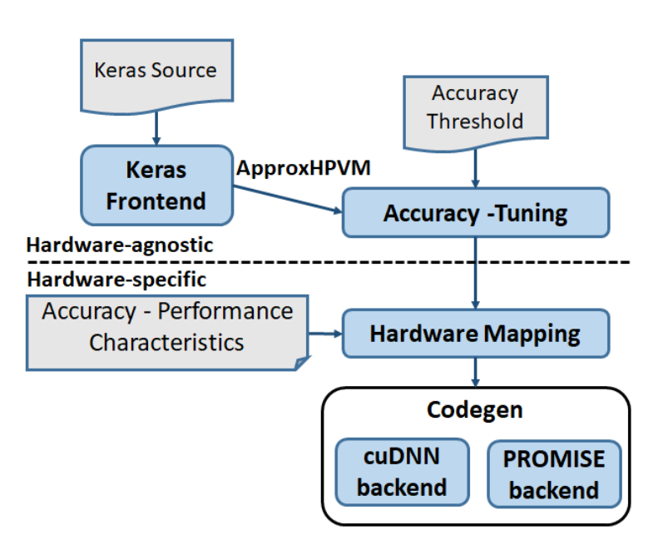
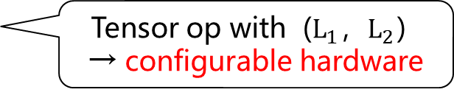
ApproxHPVM Workflow
Why Keras：
1. Easy to map to tensor intrinsics
2. already maintains data-flow relations
For DL tasks， classification accuracy
End-to-end error tolerance → individual error specifications
ApproxHPVM IR each tensor op with specified error specification
Tensor op with ($L_{1}，L_{2}）$ → configurable hardware
FP16, FP32 on GPU
Swing: P1-P7
ApproxHPVM workflow
Notes:
1.输入一是keras源程序，被转化成ApproxHPVM IR，输入二是领域相关的质量损失阈值，对于神经网络领域，就是最终的分类准确度。

Slide 4
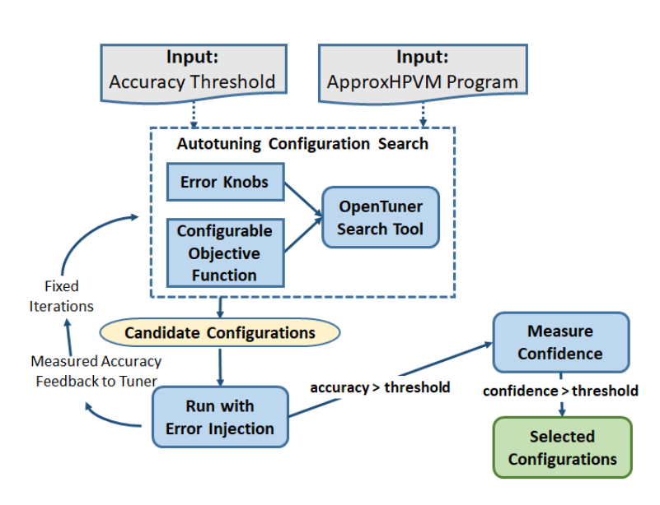
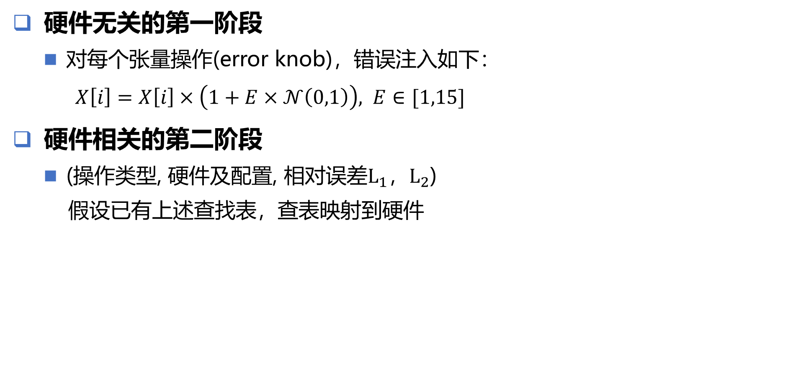
Two stage
硬件无关的第一阶段
  对每个张量操作(error knob)，错误注入如下：
  $X\left[i\right]=X\left[i\right]×\left(1+E×𝒩\left(0,1\right)\right), E∈[1,15]$
硬件相关的第二阶段
  (操作类型, 硬件及配置, 相对误差$L_{1}，L_{2}$)
  假设已有上述查找表，查表映射到硬件
硬件无关的第一阶段示意图
Notes:
第一阶段：先生成一个配置，如对于每个张量操作，设置一个1-15之间的E值；选择一个可配置的目标函数，这个目标函数将所有的(op，E)对作为函数的输入，对所有的op进行求和，得到一个启发函数值，用于搜索；若通过错误注入（在GPU f32上实际执行），并且正确率超过95%，接受这个配置；
第二阶段: (这里首先涉及到如何用配置计算出L1，L2或者直接实际去在给定硬件上执行) 用配置导致的实际相对误差和op去索引查找表，得到实际的硬件配置

Slide 5
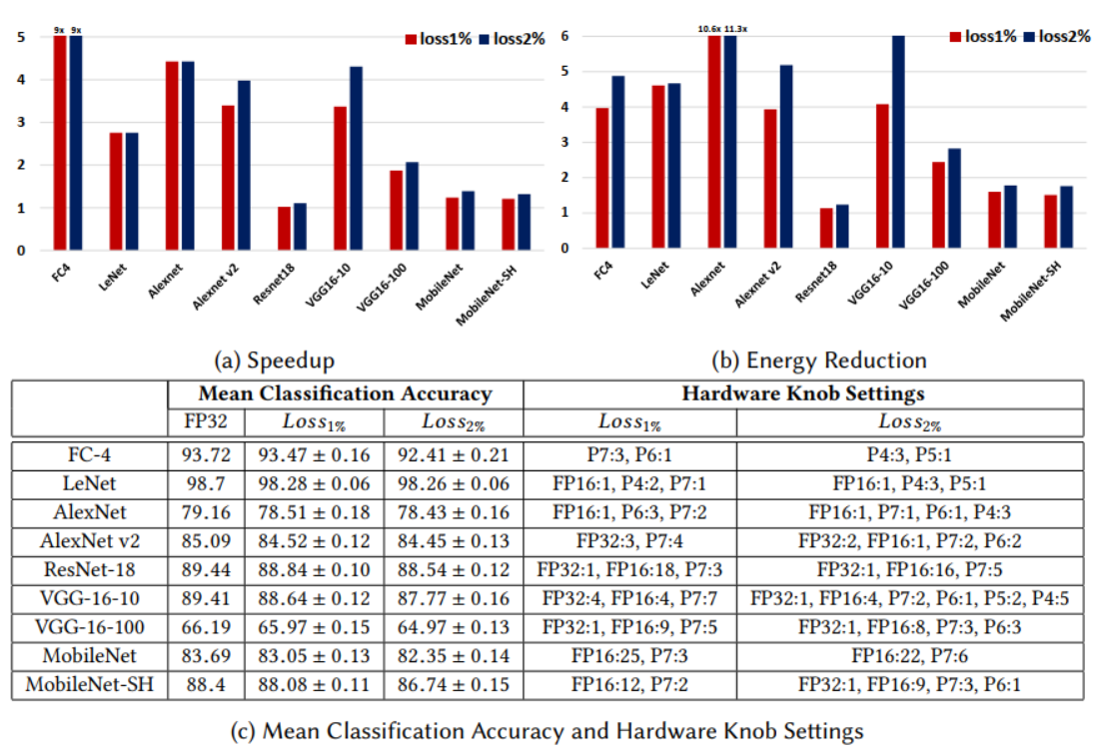
DNN Benchmarks

Slide 6
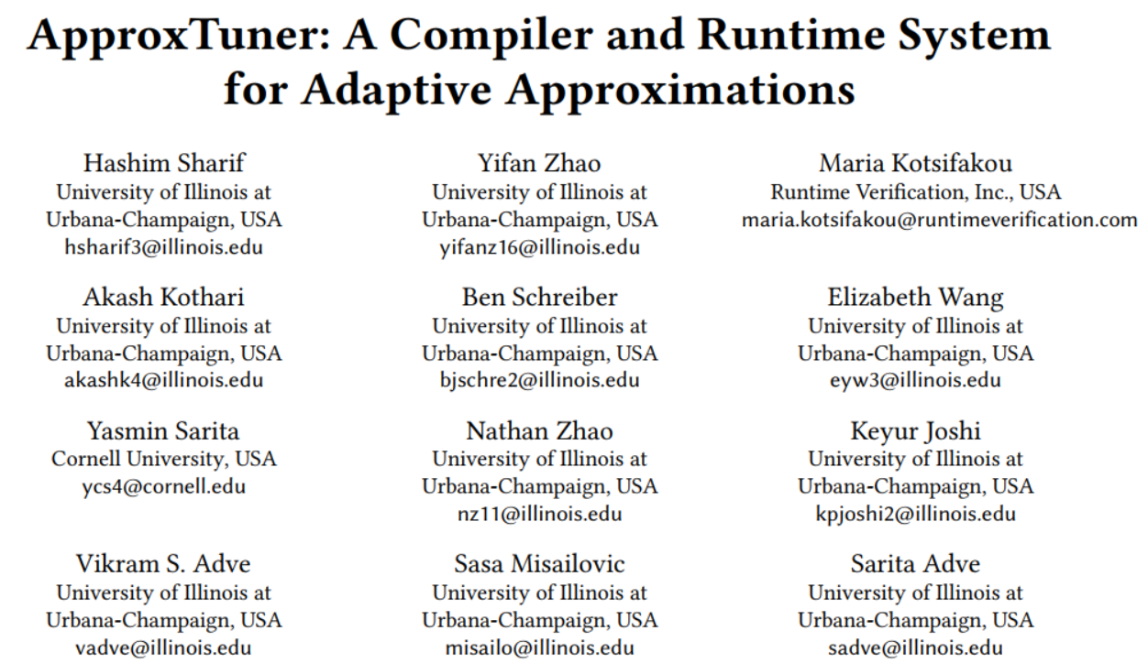

Slide 7
Overview
ApproxTuner
  在三个阶段分别进行tuning
    development-time
      硬件无关的阶段，创建了低精度的权衡曲线(tradeoff curve)
    install-time
      使用特定于硬件的优化后性能评测来修正前一阶段的曲线
      将修正后的曲线发布在安装的二进制文件里
    run-time
      使用前述曲线进行运行时的调度

Slide 8
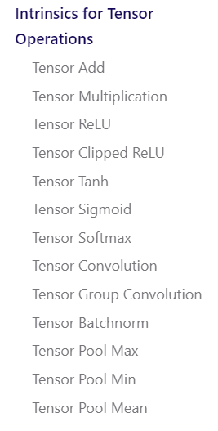

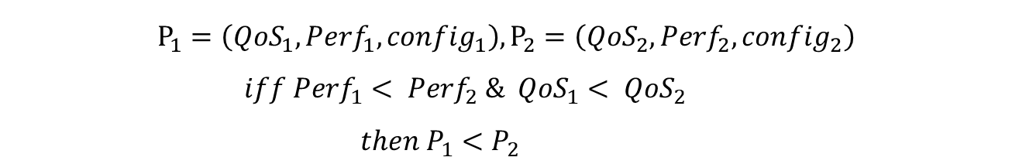
Overview
  QoS(Quality of Service)
    计算准确度，如DNN的推理精度
  approximation knob
    配置为离散整形数值，表示近似计算的激进程度
  tradeoff curve
    tradeoff点: (QoS, Perf, config)，有严格偏序关系
    基于偏序关系定义Pareto集合(即tradeoff curve set)
$$P_{1}=\left({QoS}_{1}, {Perf}_{1},{config}_{1}\right),P_{2}=\left({QoS}_{2}, {Perf}_{2},{config}_{2}\right)$$
$iff {Perf}_{1}< {Perf}_{2} \& {QoS}_{1}< {QoS}_{2}$
$then P_{1}<P_{2}$
$$PS\left(S\right)=\left\{s \right| s ∈S ∧ forall s^{′} ∈S. s ≮s^{′}\}$$
HPVM v1.0支持的张量操作
Notes:
Perf是执行该配置下的性能
Config 是所有的op的knob的设置的集合

Slide 9
Overview
  DNN中近似计算的软件方法
    Filter sampling for convolutions（采样近似）
      偏移+步长，共设置了9种可能的配置(skip 1 out of k, with offset 0, …, k-1, where k is in (2,3,4))
    Perforated convolutions（特征近似，插值填补缺失的输出特征）
      偏移+步长+步长方向，共18种可能的配置(skip rows or columns)
    Reduction sampling（规约操作的降采样，不同的规约操作会引入不同的缩放）
      共3种配置
  DNN中近似计算的硬件相关方法
    PROMISE，一种模拟芯片，可用于做张量卷积或者张量乘法，可用于近似计算降低功耗
    IEEE FP16
和ApproxHPVM相比引入了更多的软件近似计算方法
Notes:
Perf是执行该配置下的性能
Config 是所有的op的knob的设置的集合
硬件相关：不同硬件上使用这个近似计算，导致的结果不同

Slide 10
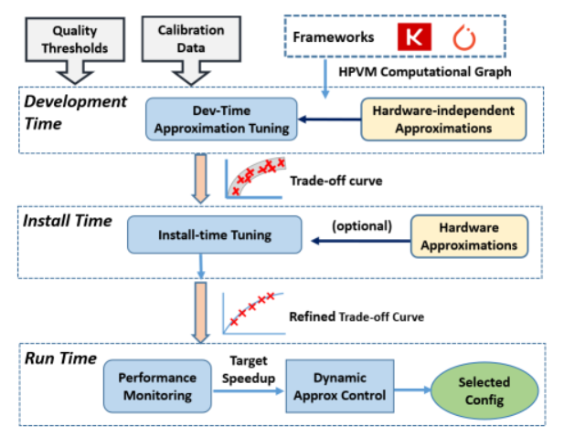


ApproxTuner
$${QoS}_{min}$$
C
P
Input
  CNN written in Keras or PyTorch
  C extension supported by HPVM
$${PS}_{ℇ}$$
ApproxTuner
workflow

Slide 11


ApproxTuner
Development Time
$${QoS}_{min}$$
C
P
$${PS}_{ℇ}$$
ApproxTuner workflow

Slide 12
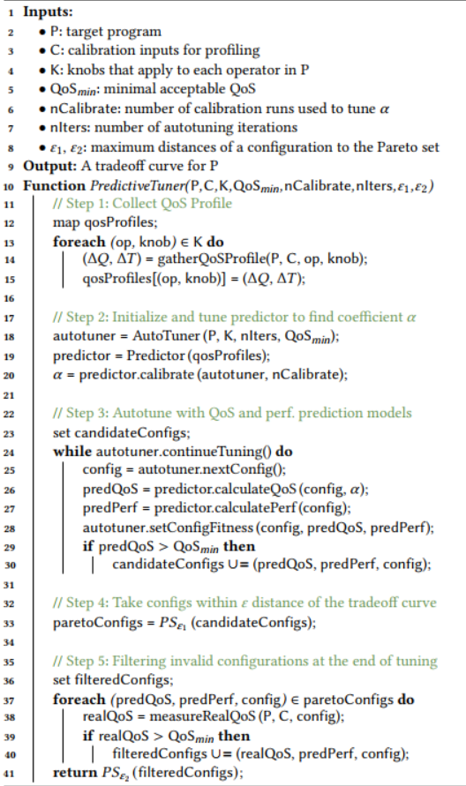
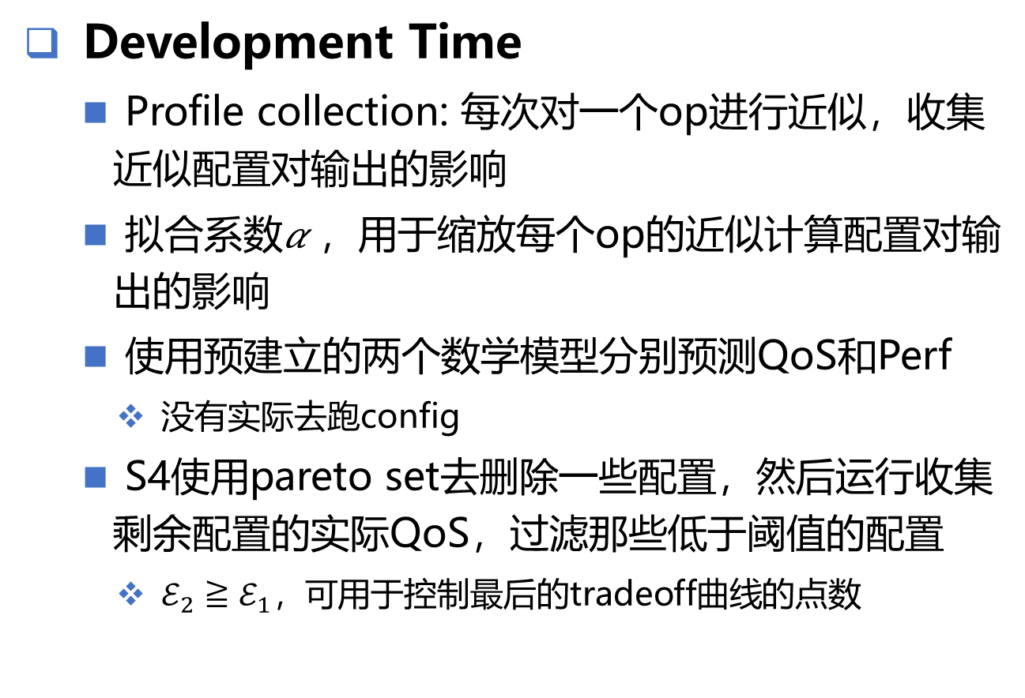
ApproxTuner
Development Time
  Profile collection: 每次对一个op进行近似，收集近似配置对输出的影响
  拟合系数𝛼 ，用于缩放每个op的近似计算配置对输出的影响
  使用预建立的两个数学模型分别预测QoS和Perf
    没有实际去跑config
  S4使用pareto set去删除一些配置，然后运行收集剩余配置的实际QoS，过滤那些低于阈值的配置
    $ℰ_{2}≧ℰ_{1}，可$用于控制最后的tradeoff曲线的点数
和ApproxHPVM相比未实际执行，加速tuning
Predictive tuner algorithm

Slide 13


ApproxTuner
$${QoS}_{min}$$
C
P
Install Time
  在边缘设备上分布式安装，对用于校准的数据C按设备数等分，加速
  如果目标硬件有硬件相关近似计算，则重新执行Dev阶段的预测tuning算法(为了真实QoS & Perf)
  如果没有硬件相关的近似计算，则只需要收集tradeoff curve的真实Perf
$${PS}_{ℇ}$$
ApproxTuner workflow
Notes:
Development阶段做的QoS计算：在predictive tuning过程中，不实际执行，因此是不准确的，但是profile collection以及最后的refine过程都是实际执行的，因此QoS还是有保障的；
Perf完全是预测的，只是一个数学建模的值，用于指导搜索

Slide 14
ApproxTuner
$${QoS}_{min}$$
C
P
Run Time
  在N个最近输入的执行中，平均性能(时间/功耗)低于预期时，会读取tradeoff曲线，来找到一个合适的优化配置
  很难选到恰合适的配置：
    可以按照概率，依次选择目标配置上下的两个配置，使性能期望等于目标配置
$${PS}_{ℇ}$$
ApproxTuner workflow
Notes:
如何使用tradeoff 曲线

Slide 15
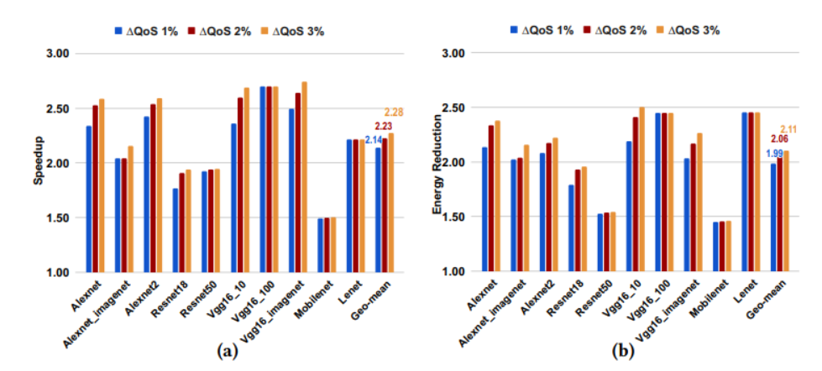
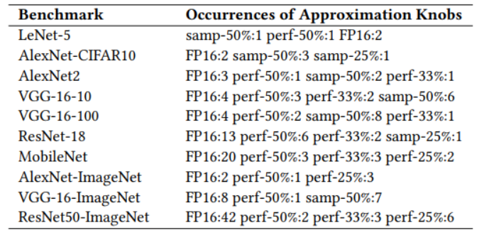
DNN Benchmarks

Slide 16
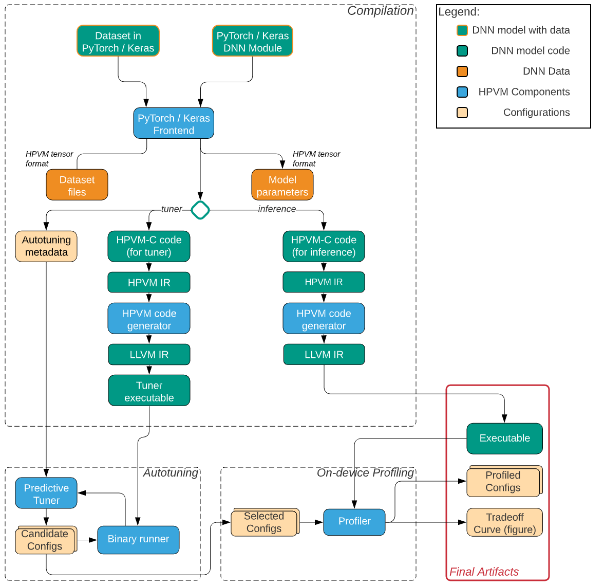
HPVM v1.0

Slide 17
Thinks
展示了将高层语义信息加入IR，并用于异构调度的过程
  ApproxHPVM高层语义：用于张量操作的近似计算激进程度
  其他语义信息：分配的资源等
想要支持DNN外的其他模型
  操作上支持

